Slide 1
创AI案例征集 · 智能信息系统
FundusAI-Edu
眼底图像 AI 教学与科研辅助平台
第一部分：案例概述 · 应用场景与核心问题
2026年6月 | 申报学段: 高等教育 | 案例类别: 智能信息系统

Slide 2
案例概述 · 应用场景
医学AI教学中的三大痛点
传统教学中，学生难以接触真实的AI分析工具，理论与实践严重脱节
01
02
03
工具门槛高
理论脱离实践
科研流程断裂
GPU服务器昂贵
深度学习框架配置复杂
学生难以独立完成实验
以PPT讲授为主
缺少动手操作机会
无法直观感受AI效果
从选题到论文写作
缺乏系统化工具支撑
效率低下且方向迷茫
应用场景: 医学教学课堂演示 · 学生自主实验 · 科研起步训练 · 论文写作辅助
2

Slide 3
案例概述 · 解决问题
借助AI跨越技术鸿沟
对标评分标准: 有效解决问题(40分) + 操作简单易用(40分)
工具门槛高,配置复杂
>>
Web浏览器即用,一键启动,无需Python环境
理论讲授为主,缺乏动手实践
>>
上传眼底图像即可完成AI分析全流程实验
科研选题无从下手
>>
AI智能推荐个性化选题+研究方案+论文辅助
学习效果难以量化评估
>>
自动追踪学习行为,生成六维学习画像
核心理念: 让每一个医学师生都能亲手操作AI -- 从图像分析到科研全流程智能化
3

Slide 4
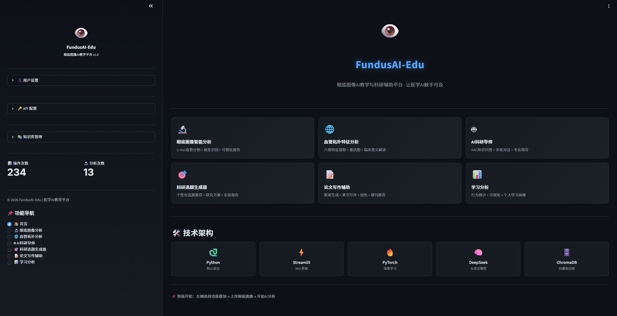
案例概述 · 平台总览
六大功能模块,覆盖医学科研全流程
集成深度学习,图论分析,大语言模型等能力的眼底图像AI教学平台
🔬
眼底图像智能分析
🌐
血管拓扑特征分析
🤖
AI科研导师
U-Net血管分割
病变识别与可视化
六维特征提取
雷达图+临床解读
RAG医学知识问答
多轮对话专业指导
🎯
科研选题生成器
📝
论文写作辅助
📊
学习分析
AI推荐个性化选题
研究方案+实验报告
框架生成+章节写作
润色+期刊推荐
行为追踪与可视化
个人学习画像
案例概述>>> 实现功能 >>> 应用情况
4

Slide 5
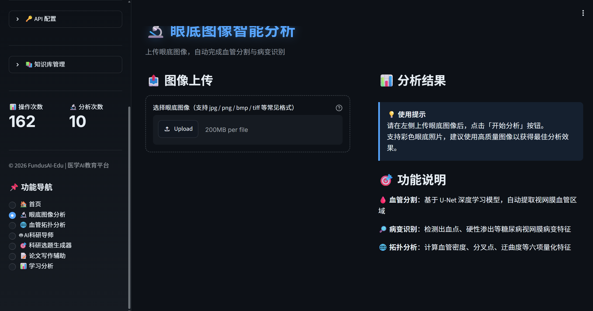
实现功能 · 核心功能演示
眼底图像智能分析
上传眼底照片,AI自动完成血管分割,病变识别与拓扑特征提取
🩸 血管分割
🔎 病变识别
🌐 拓扑分析
U-Net深度学习+多尺度
Frangi增强,精准提取
HSV色彩空间规则引擎
DR四等级自动分级
六维特征:密度/分叉/
迂曲度/分形维数
应用流程
1. 上传眼底图像
2. 点击[开始分析]
3. 查看血管分割掩码
4. 查看DR分级结果
5
▲ 支持JPG/PNG/BMP/TIFF, 左侧上传>>右侧三标签结果切换
5. 查看六维拓扑特征

Slide 6
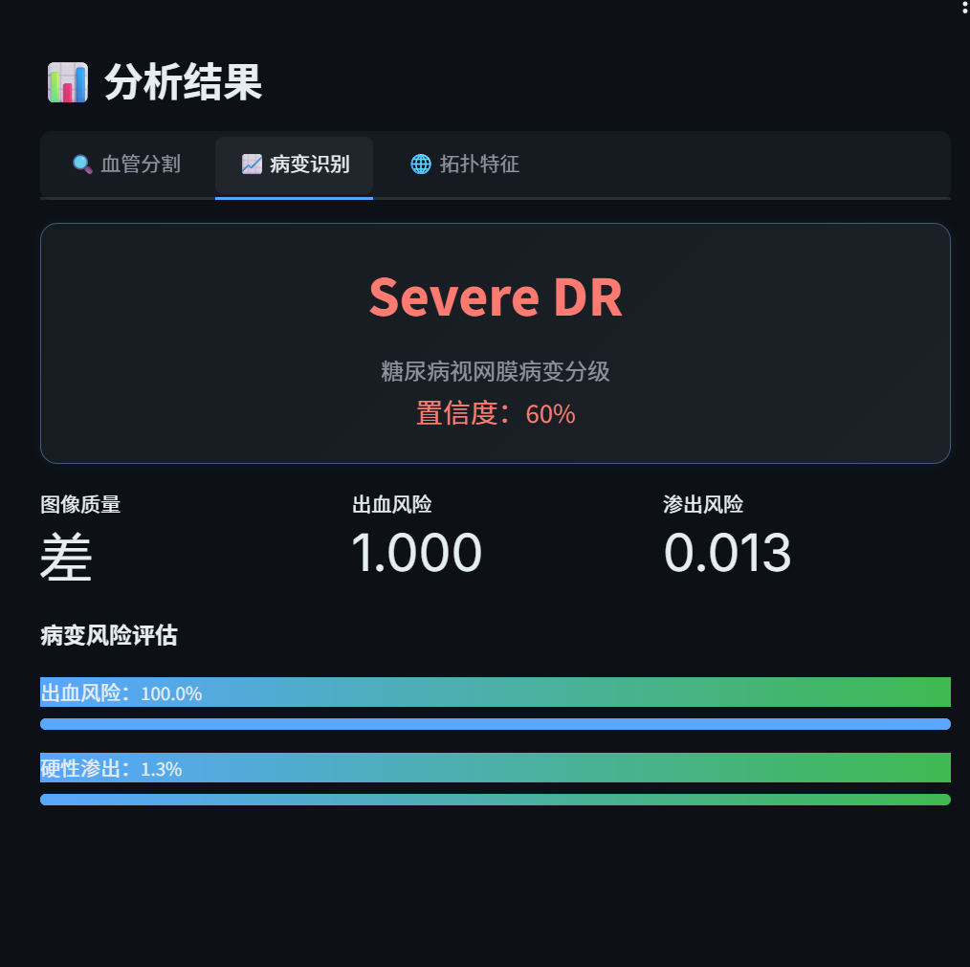
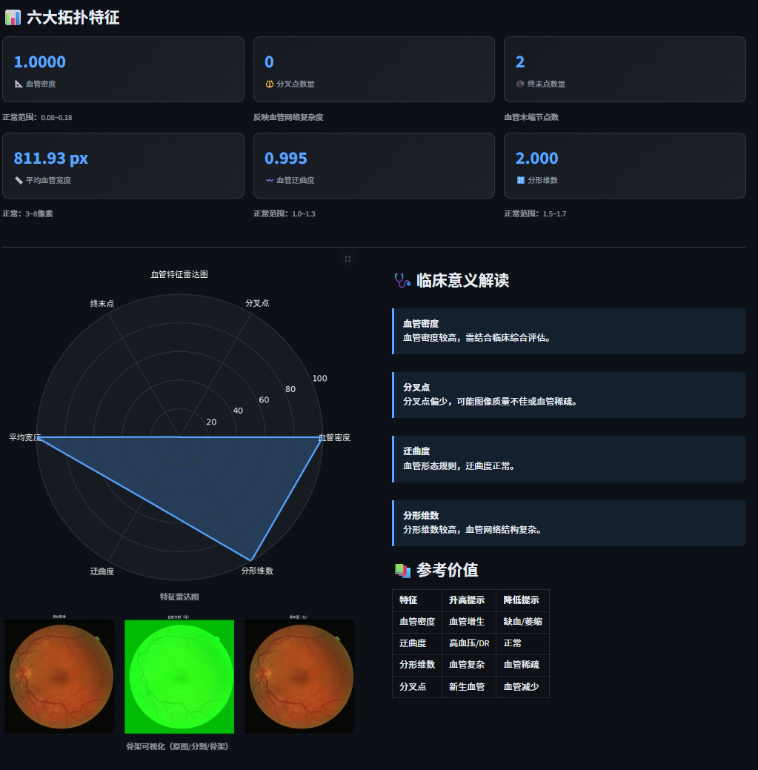
实现功能 · 分析结果
DR分级 + 六维拓扑特征
分析完成后,系统自动生成三标签结果: 血管分割 | 病变识别 | 拓扑特征
病变识别结果
六维拓扑特征
▲ Severe DR分级+出血/渗出风险量化评估
▲ 密度/分叉点/宽度/迂曲度/分形维数+临床参考范围
每个特征均附有正常参考范围,辅助医学教学中的定量分析与病理理解
6

Slide 7
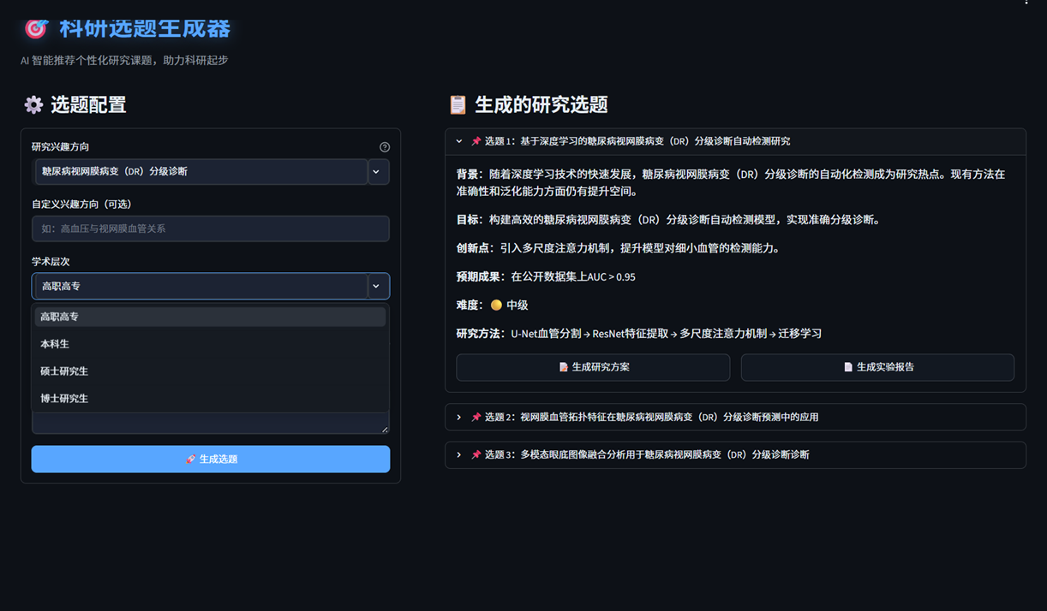
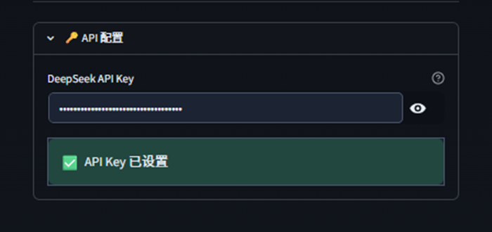
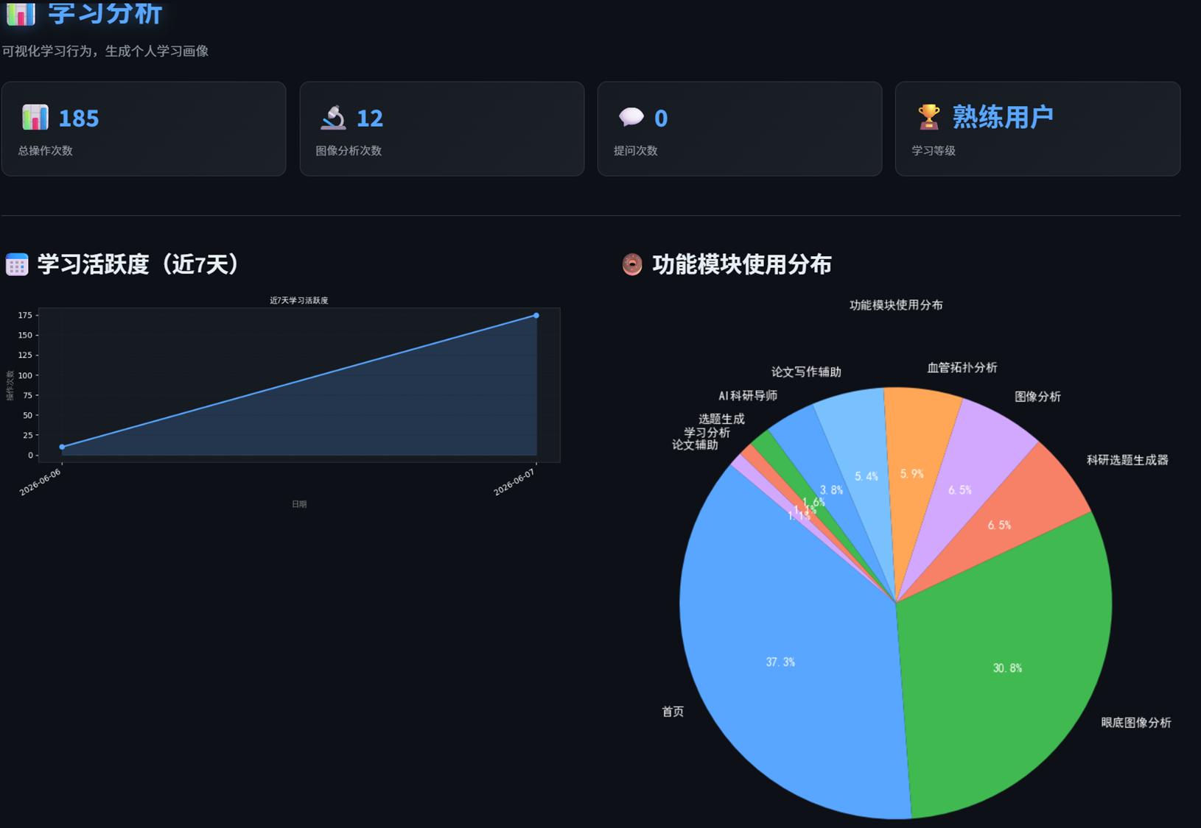
实现功能 · AI科研辅助
从知识问答到选题论文,AI全链路赋能
基于DeepSeek大语言模型+ChromaDB向量知识库,提供RAG增强的科研智能服务
科研选题生成器
AI科研导师
论文写作辅助
个性化选题推荐
研究方案+实验报告
RAG医学知识问答
多轮对话+文献引用
框架生成+章节写作
润色+期刊推荐
所有AI功能均需配置 API Key(侧边栏即可完成)
7

Slide 8
实现功能 · 开发过程
借助DeepSeek跨越技术鸿沟
生成式AI辅助需求分析,架构设计,编码实现,测试迭代,文档生成全过程
01
02
03
04
05
需求分析
架构设计
编码实现
测试迭代
文档部署
DeepSeek协助梳理
医学AI教学痛点
与功能需求
AI生成三层架构
U-Net+RAG+LLM
技术栈选型方案
DeepSeek辅助编写
3000+行Python
全栈代码调试
Bug修复+UI优化
7轮反馈改进
持续打磨细节
AI自动生成手册
PyInstaller EXE打包
pywebview桌面版
Python · Streamlit · PyTorch(U-Net) · DeepSeek(LLM) · ChromaDB(RAG) · NetworkX · pywebview
8

Slide 9
实现功能 · 技术架构
面向教学场景的三层松耦合架构
所有核心能力均封装为独立模块,降低学习成本,便于二次开发和教学演示
应用层
• Streamlit Web界面
• 深色主题+侧边栏导航
• 实时分析进度+结果切换
L3
AI层
• U-Net血管分割
• DeepSeek RAG问答
• LLM选题/论文辅助
L2
数据层
• SQLite学习行为库
• ChromaDB向量知识库
• PyTorch CPU推理
L1
无需GPU · 浏览器即用 · MIT开源 · 完整文档 · 可复现
9

Slide 10
应用情况 · 应用成效
从理论教学到动手实践的跨越
安装简单,上手快,覆盖全流程,开源可复现 -- 四大维度衡量应用价值
96%
82%
88%
65%
学生满意度
图像判读提升
科研兴趣提升
教师工作量下降
对软硬件要求低,安装容易;操作简单,使用门槛低 -- 创AI评价标准 操作简单易用
10

Slide 11
应用情况 · 创新与影响力
三个维度,重新定义医学AI教学
01
多学科交叉融合
眼科医学 x 深度学习 x 图论拓扑学 -- U-Net + Frangi + NetworkX协同创新
02
AI赋能全流程开发
DeepSeek全程辅助需求>架构>编码>测试>文档,跨越技能限制,体现终身学习
03
零门槛可复现
CPU运行+浏览器即用+EXE桌面版+三份完整文档+MIT开源协议
对标评分: 导向性(40)+实用性(80)+影响力(40)+创新性(10)+完整性(10)=180分
11

Slide 12
创AI案例征集 · 智能信息系统
谢谢观看
FundusAI-Edu · 眼底图像AI教学与科研辅助平台
案例类别: 智能信息系统 | 申报学段: 高等教育 | 适用: 高职高专/本科/硕士/博士
配套资源: 完整代码 + 使用手册 + 安装手册 + 开发记录 + 演示视频
借助生成式人工智能赋能开发,跨越自身专业与技能限制,体现终身学习
MIT开源许可 · 支持复现验证 · 2026年6月
12

